Slide 1
СОВЕТЫ ПЕРВОКЛАШКАМ

Slide 2
На уроке не зевай, Смело руку поднимай. Только с места не кричи, Не крутись и не скачи. Отвечай красиво, внятно, Чтобы было всем понятно.

Slide 3
В школе все должны учиться, Здесь нельзя, дружок, лениться. Не быстрей пройдёт урок, Если думать про звонок И учителя не слушать, А под партой грушу кушать.

Slide 4
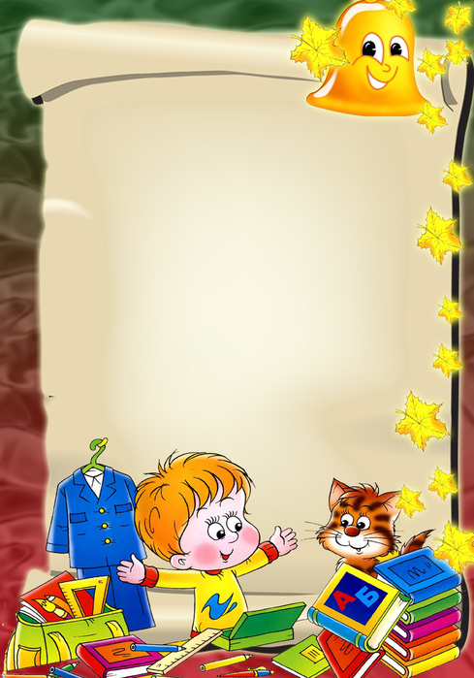
Знай: во время переменки Никогда не стой у стенки. Лучше в игры поиграй, Доску вытри, поболтай. Как девчонки и мальчишки, Подготовь к уроку книжки.

Slide 5
Мошек в классе не считай, Слушай всё, запоминай. Содержи портфель в порядке, Книги, ручки и тетрадки. Не забудь про свой дневник: Ведь теперь ты – ученик

Slide 6
Прозвенел звонок – иди, Разрешения не жди. Смейся громче всех на свете, Подставляй подножки детям И, как турбо-самолёт, Всех сбивая, мчись вперёд.

Slide 7
Ты не жадничай, делись, Будь хорошим, не дерись. Слабых в классе защищай И в обиду не давай. Надо дружбой дорожить, Всем одной семьёю жить

Slide 8
Со здоровьем не шути, А в столовую иди. Там веди себя достойно, Аккуратно ешь, спокойно. С полным ртом не говори, Съел – посуду убери.

Slide 9
Ты не бегай, как гепард, Вдоль рядов красивых парт. Не футболь портфель ногой – Он ведь новый и родной. Причешись и будь опрятным, Чистым, милым, аккуратным.

Slide 10
А во время перемены Разрисуй красиво стены. Покажи, как можешь ты Вынуть из стола болты. И, как смелый рыцарь в сказке, Подерись мечом-указкой.

Slide 11
После школы отдохни, Взрослым дома помоги. И домашние заданья Не оставь, друг, без вниманья. Делать их старайся сам: Без подсказок пап и мам.

Slide 12
Дружно хлопайте в ладоши, Если мой совет – хороший!

